Slide 1


Slide 2
BÀI 11: CÁI TRỐNG TRƯỜNG EM
(TRANG 48)

Slide 3
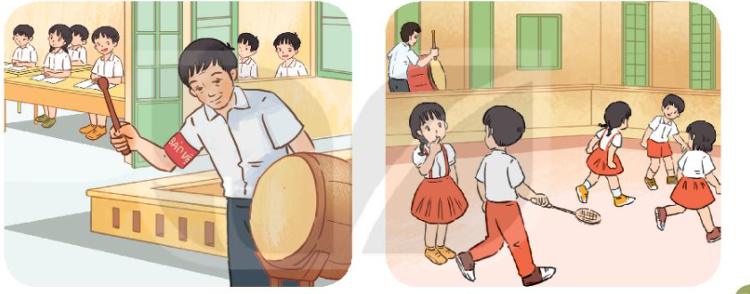
Tranh vẽ bác bảo vệ đang làm gì?

Slide 4

Tiếng trống trường báo cho em biết điều gì?

Slide 5
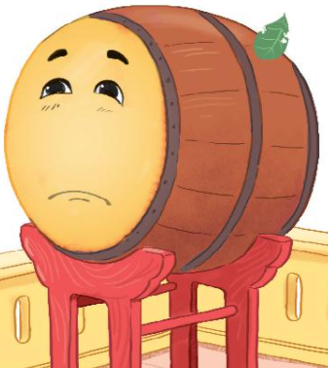

CÁI TRỐNG TRƯỜNG EM
1
Cái trống trường em
Mùa hè cũng nghỉ
Suốt ba tháng liền
Trống nằm ngẫm nghĩ.
Buồn không hả trống
Trong những ngày hè
Bọn mình đi vắng
Chỉ còn tiếng ve?
3
Cái trống lặng im
Nghiêng đầu trên giá
Chắc thấy chúng em
Nó mừng vui quá!
Kìa trống đang gọi
Tùng! Tùng! Tùng! Tùng!
Vào năm học mới
Giọng vang tưng bừng.
giá
2
4
(Thanh Hào)
Giá nghĩa là gì?
Tưng bừng là gì?

Slide 6
Tưng bừng: Ồn ào, làm náo động cả xung quanh.
Nói 1 câu có từ: tưng bừng.
Ngày khai trường tưng bừng, náo nhiệt.

Slide 7




Luyện đọc

Slide 8
CÁI TRỐNG TRƯỜNG EM
1
Cái trống trường em
Mùa hè cũng nghỉ
Suốt ba tháng liền
Trống nằm ngẫm nghĩ.
Buồn không hả trống
Trong những ngày hè
Bọn mình đi vắng
Chỉ còn tiếng ve?
3
Cái trống lặng im
Nghiêng đầu trên giá
Chắc thấy chúng em
Nó mừng vui quá!
Kìa trống đang gọi
Tùng! Tùng! Tùng! Tùng!
Vào năm học mới
Giọng vang tưng bừng.
2
4
(Thanh Hào)

Slide 9


Tìm hiểu bài

Slide 10
CÁI TRỐNG TRƯỜNG EM
1
Cái trống trường em
Mùa hè cũng nghỉ
Suốt ba tháng liền
Trống nằm ngẫm nghĩ.
Buồn không hả trống
Trong những ngày hè
Bọn mình đi vắng
Chỉ còn tiếng ve?
3
Cái trống lặng im
Nghiêng đầu trên giá
Chắc thấy chúng em
Nó mừng vui quá!
Kìa trống đang gọi
Tùng! Tùng! Tùng! Tùng!
Vào năm học mới
Giọng vang tưng bừng.
2
4
(Thanh Hào)
1. Bạn học sinh kể gì về trống trường trong những ngày hè?

Slide 11

1. Bạn học sinh kể gì về trống trường trong những ngày hè?
Trống trường cũng nghỉ hè
Trống nằm ngẫm nghĩ
Trống buồn vì vắng các bạn học sinh.

Slide 12
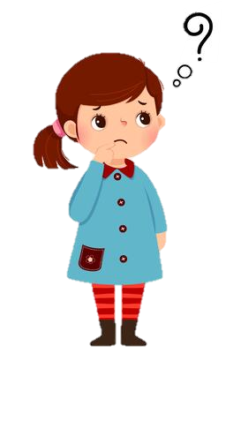
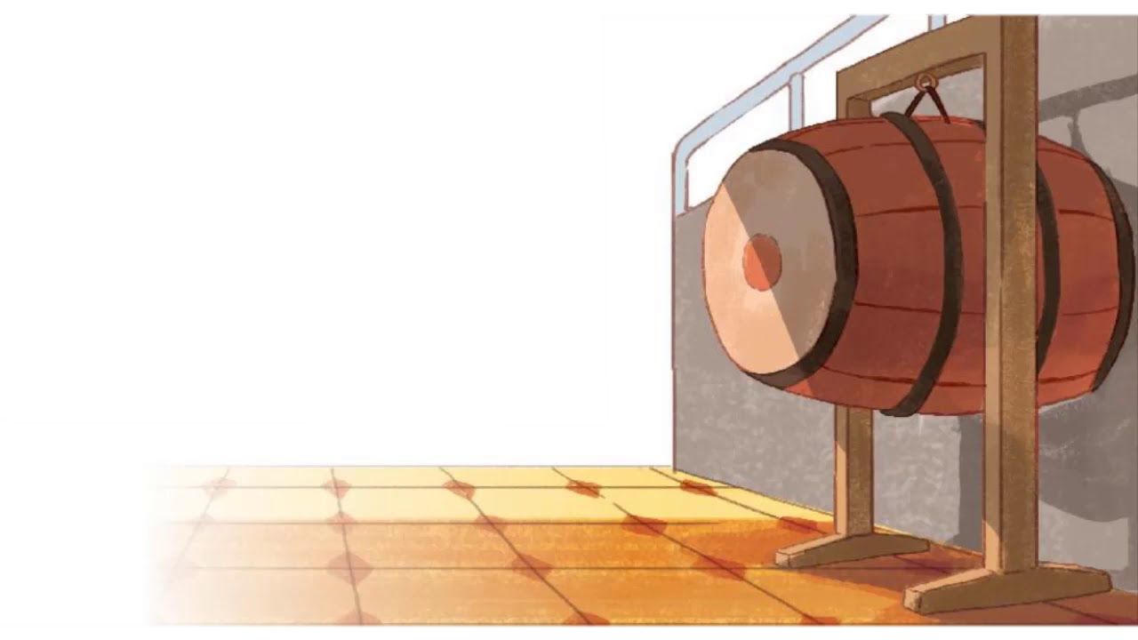
2. Khổ thơ nào cho thấy bạn học sinh nói chuyện với trống trường như với một người bạn?
Buồn không hả trống
Trong những ngày hè
Bọn mình đi vắng
Chỉ còn tiếng ve?

Slide 13
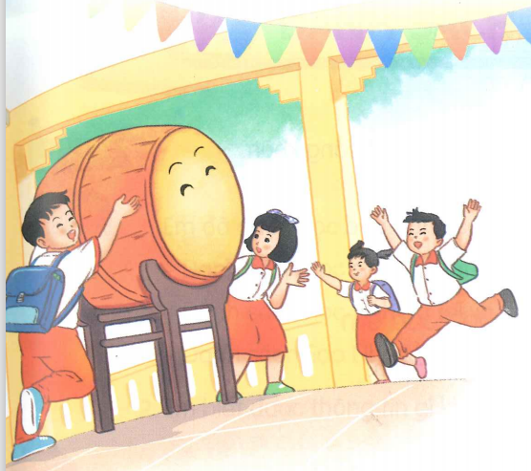
3. Trong khổ thơ ba, câu thơ nào cho biết trống rất vui khi được gặp lại các bạn học sinh?
Chắc thấy chúng em
Nó mừng vui quá!

Slide 14
4. Tiếng trống trường trong khổ thơ cuối báo hiệu điều gì?
Tiếng trống trường trong khổ thơ cuối báo hiệu một năm học mới bắt đầu.

Slide 15
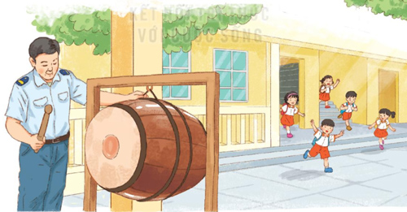
4. Em thấy tình cảm của bạn học sinh với trống trường như thế nào?
Bạn học sinh rất yêu quý trống trường.

Slide 16
NỘI DUNG
Tình cảm gắn bó thân thiết của các bạn học sinh với trống trường.

Slide 17




Slide 18
1. Những từ nào dưới đây nói về trống trường như nói về con người?
ngẫm nghĩ
mừng vui
buồn
đi vắng

Slide 19

2. Nói và đáp:
Lời tạm biệt bạn bè khi sắp nghỉ hè
Lời tạm biệt của bạn học sinh với trống trường

Slide 20

a. Lời tạm biệt của bạn học sinh với trống trường.
Tạm biệt trống nhé!
Tớ về nghỉ hè đây. Bạn đừng buồn chúng tớ luôn nhớ bạn.

Slide 21

Cảm ơn cậu! Chúc cậu kì nghỉ hè thật vui và đừng quên ôn bài nhé.
Yeah! Được nghỉ hè rồi. Tạm biệt các bạn. Chúc các bạn nghỉ hè vui vẻ.

Slide 22




DẶN DÒ
Đọc lại bài thơ Cái trống trường em
Nói lời chào bạn khi tan học

Slide 23
Tạm biệt và hẹn gặp lại
các con vào những tiết học sau!

